Slide 1

POWERPOINT
“
LEE.S.B
송변전실무
POWERPOINT PROJECT
이수빈 프로젝트
Power transmission
”
Subin_Project

Slide 2

LEE.S.B
송변전실무
01 _ 변전소 단선도 표현
02 _ 변전소의 부속설비
03 _ 변전소의 부속설비2
04 _ 변전소의 미래전망
84P ~ 96P
SUBIN POWERPOINT

Slide 3

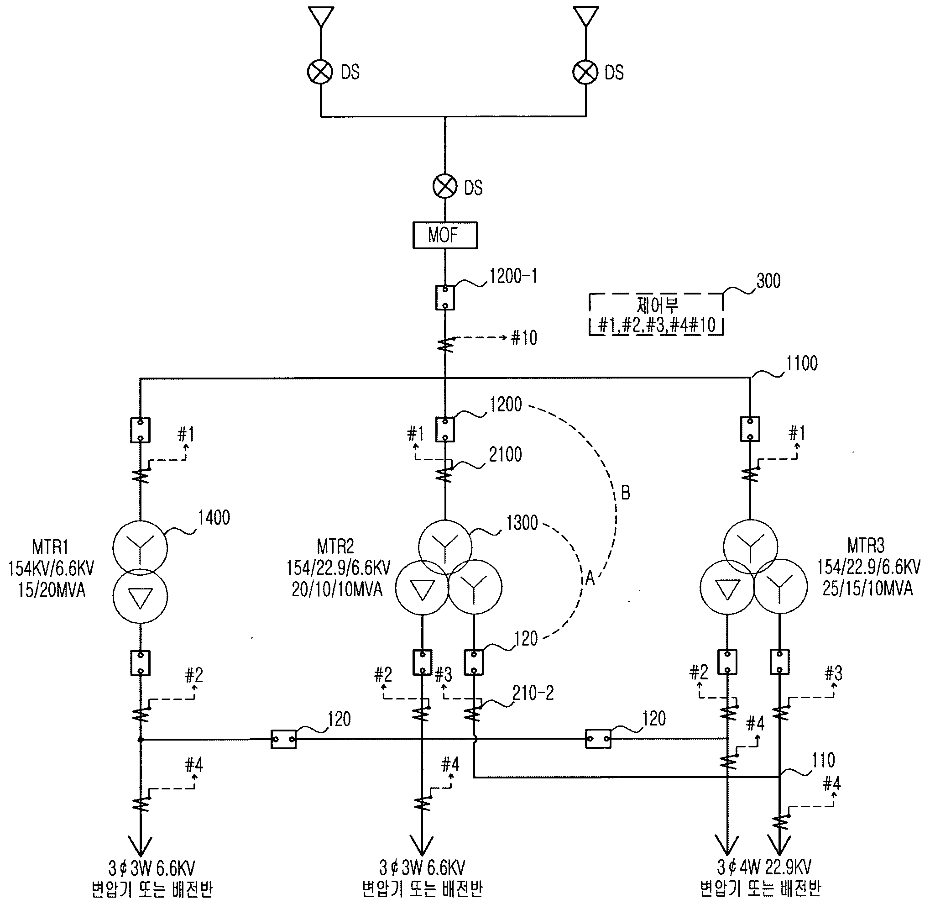
변전소의 단선도 표현
단선도
개별 설비에 대한 기호를 사용하여
변전소의 단선결선도를 보여주는 것
변전소의 구조와 설비, 전압 ,용량뿐만
아니라 모선방식,배전 선로 구성, 보호
계전방식 및 조상설비 등에 대한 정보
를 알수 있음
”
Share POWERPOINT

Slide 4

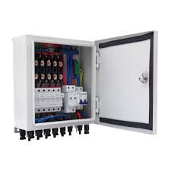
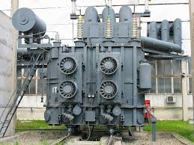
변전소의 부속설비
변압기
차단기

Slide 5
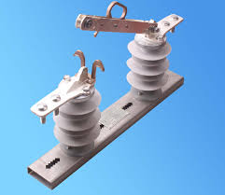
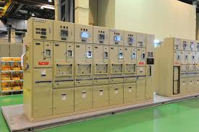
변전소의 부속설비
단로기
가스 절연 개폐기

Slide 6

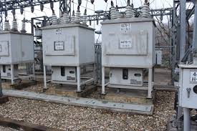
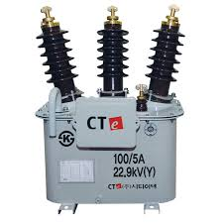
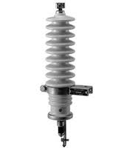
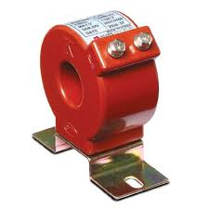
변전소의 부속설비2
변전소
조상설비
계기용 변성기
피뢰기
Share POWERPOINT

Slide 7
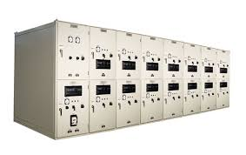

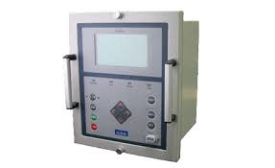
변전소의 부속설비2
변전소
접지장치
배전반
보호계전기
Share POWERPOINT

Slide 8
변전소의 부속설비2
제어전원장치
기기조작
계측
신호 송출
Share POWERPOINT

Slide 9


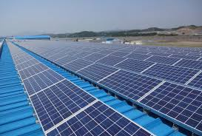
변전소의 미래전망
발전 환경의 변화
”

Slide 10


변전소의 미래전망
2. 부하의 변화
”

Slide 11
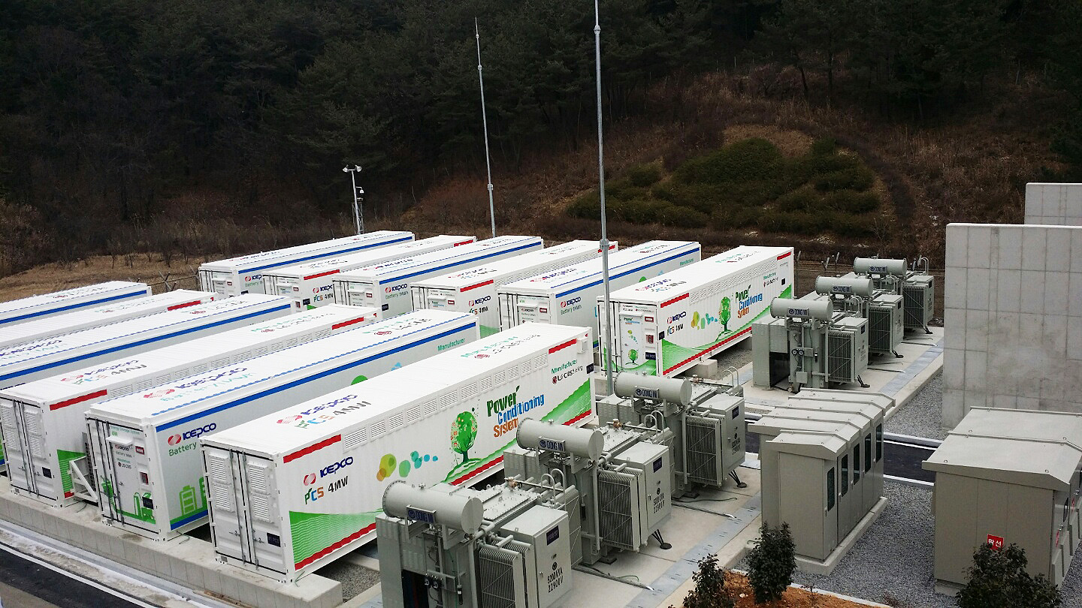
변전소의 미래전망
3. 디지털 변전소
”

Slide 12

THANK YOU :D
”

